Slide 1
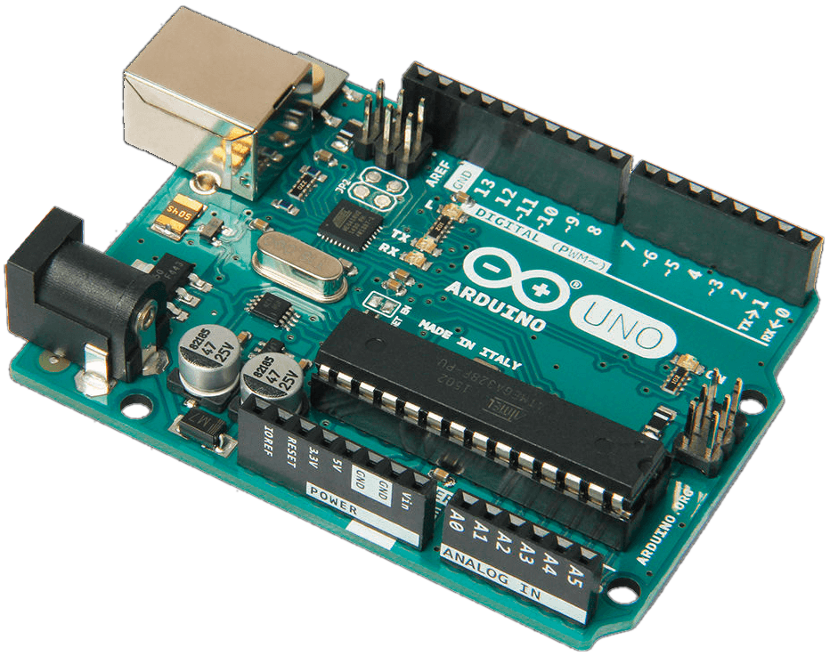
Arduino workshop #1

Slide 2
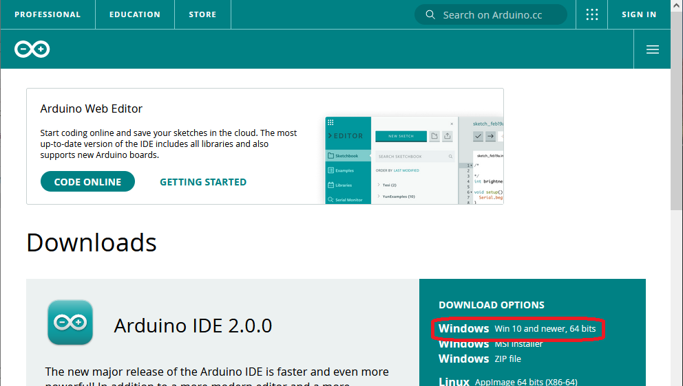
Installere Arduino udviklingsmiljø
Gå til https://www.arduino.cc/
Vælg ”software” fra top-menuen, og download IDE 2.0.0

Slide 3
Udfør installationen
Når download er færdig startes installationsprogrammet
Acceptér licensen (I Agree)
Vælg ”Anyone who uses this computer (all users)”, tryk ”Next” og ”Install”
Når installationen er færdig kan man starte Arduino IDE

Slide 4
Forbind Arduino Uno
Tilslut USB-kabel til Arduino og til PC
Vælg typen af Arduino:
  Menuen Tools→Board→Arduino AVR Boards→Arduino Uno
Vælg COM-port hvor arduino er tilsluttet
  I menuen Tools→Port vælges sen COM-port hvor der står Arduino Uno.

Slide 5
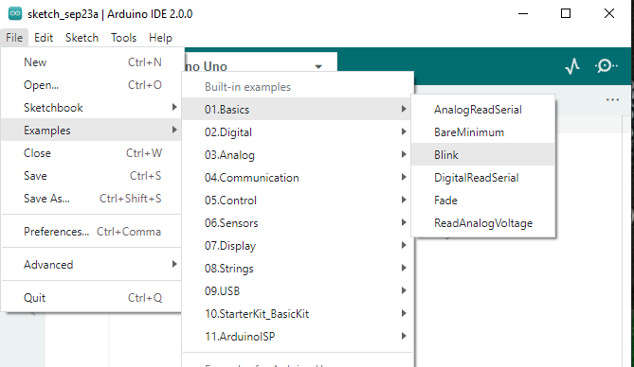
Første sketch - Blink
Åbn Blink-eksemplet
  File→Examples→01.Basics→Blink

Slide 6
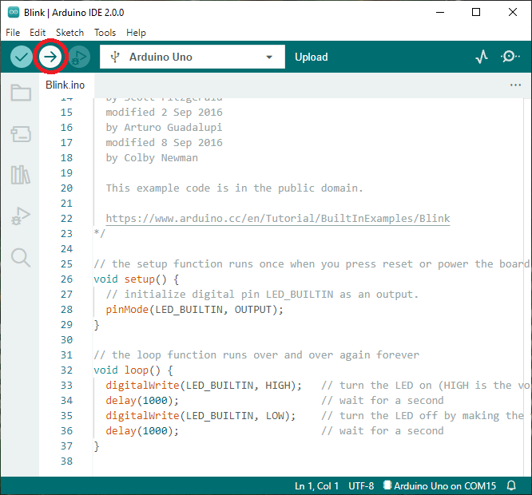
Upload Blink
Blink-sketch’en åbner i et nyt vindue. Tryk på upload:

Slide 7
Læs koden til Blink
Kommentarer er blokke der starter med /* og slutter med */
Linjer med dbl. skråstreg // er resten af linjen kommentar
Arduino-sketches indeholder (mindst) to funktioner: setup og loop.
setup kører en gang ved opstart (tænd/reset) af Arduino
Derefter kører loop igen og igen
Man kan ikke rigtig ”afslutte” et Arduino-program

Slide 8
Funktioner i Arduino / C
Funktionsdeklaration:
  retur-type funktionsnavn(argumenter) { funktions-kode }
  Fx: void setup() { pinMode(LED_BUILTIN, OUTPUT); }
  Retur-typen er void
  Funktionsnavnet er setup
  Funktionen tager ingen argumenter
  Funktionen har en enkelt linje kode, som kalder pinMode

Slide 9

setup()
Hvad tror I setup-funktionen i Blink-eksemplet gør?

Slide 10
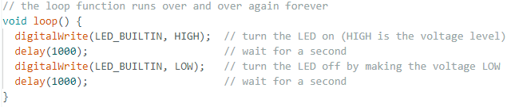
loop()
Hvad tror I loop-funktionen i Blink-eksemplet gør?

Slide 11
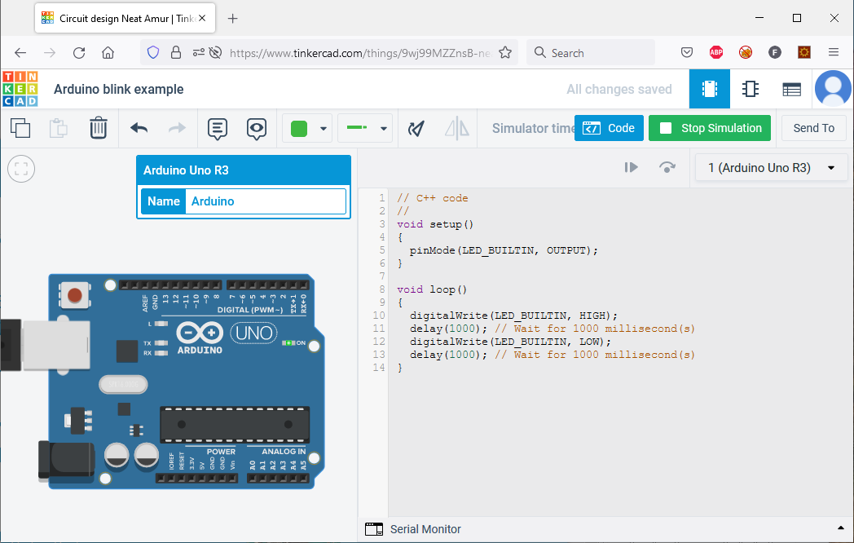
Arduino i TinkerCAD
Man kan eksperimentere med Arduino i TinkerCAD
Uden at have et board
Kræver at man opretter login

Slide 12
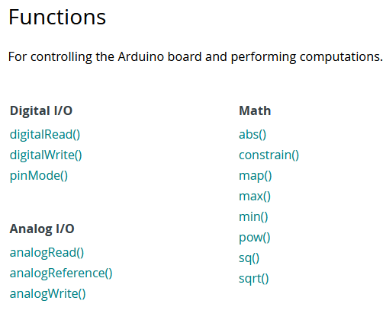
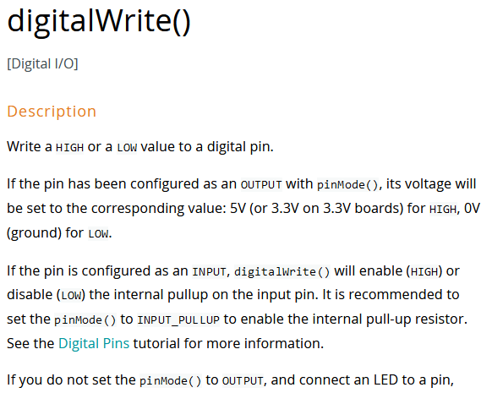
Arduino-reference
Arduino reference: https://www.arduino.cc/reference/en/
Prøv at markere (dobbeltklik på) funktionen digitalWrite i eksemplet, og tryk på Ctrl+Shift+F

Slide 13
Ændre Blink-sketch’en
Prøv at ændre Blink-sketch’en, så lysdioden blinker 5 gange i sekundet (altså 10 x hurtigere end oprindeligt)
Når du ændrer i et eksempel skal du gemme sketch’en under et nyt navn
Til de hurtige: Skriv en sketch, der får lysdioden til at morse SOS
  S=prik-prik-prik, O=streg-streg-streg
  Fx prik=300 msec, streg=1000 msec

Slide 14
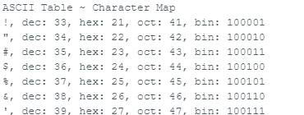
Eksempel ASCIITable
Åbn eksemplet ASCIITable
  File→Examples→04.Communications→ASCIITable
Upload sketch til Arduino
Åbn Serial Monitor (fra menuen Tools eller Ctrl+Shift+M)
Læs koden og prøv at forstå hvad der sker

Slide 15
Serial.print og println
Opret en ny sketch (File→New)
Indsæt Serial.Begin(9600) i setup
Brug Serial.println i loop-funktionen til at udskrive en tekst (fx dit navn) igen og igen
Hvad er forskellen på Serial.print og Serial.println?

Slide 16
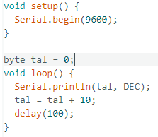
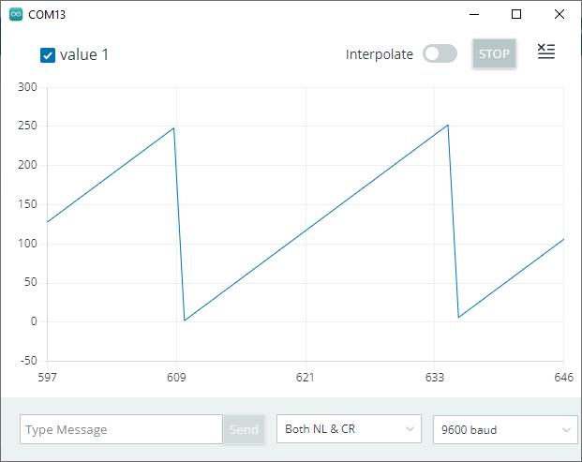
Serial Plotter
Lav en ny sketch
Indtast programmet til højre
Forklar hvad programmet gør
Upload programmet på Arduino
Check serial monitor
Fra menuen Tools åbnes Serial Plotter

